Slide 1
tekstiilitaide
Forssa –kirjavan kankaan kaupunki

Slide 2
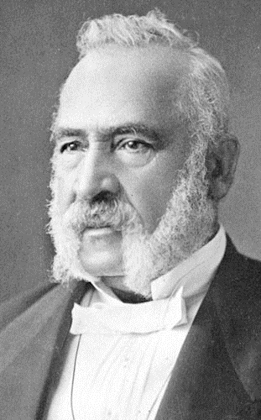
Oletko kuullut nimen Axel Wahren?
Hän perusti vuonna 1847 Kuhalankosken partaalle Kehräämön, joka sai nimekseen Forssa.
Kehräämön ympärille alkoi kasvaa tehdaskylä, josta tuli myöhemmin kaupunki.
- se meille tuttu Forssa ☺

Slide 3
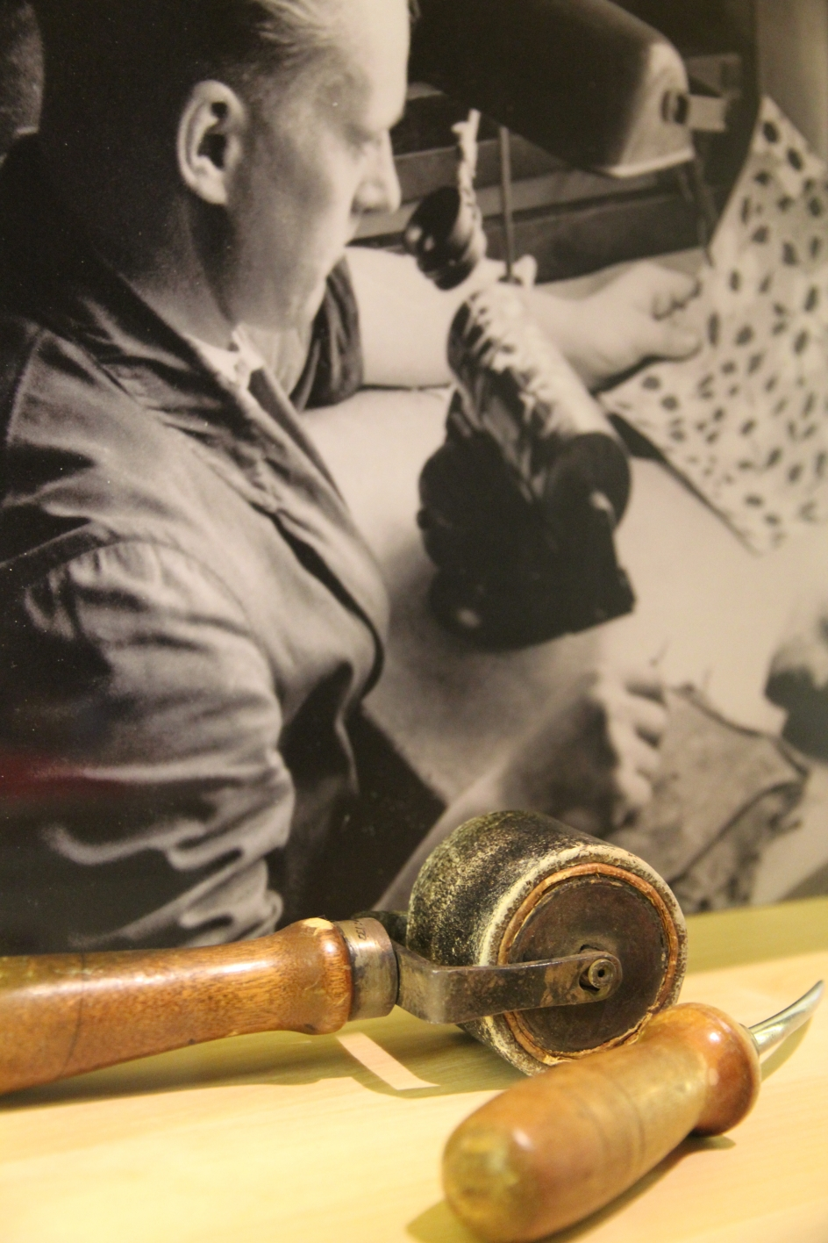
Kehräämö sai rinnalleen kutomon, lankavärjäämön ja kangaspainon.
1900-luvulle tultaessa Forssa oli Suomen johtavia teollisuuspaikkakuntia, jonka markkinavalttina oli
painettu puuvillakangas.

Slide 4
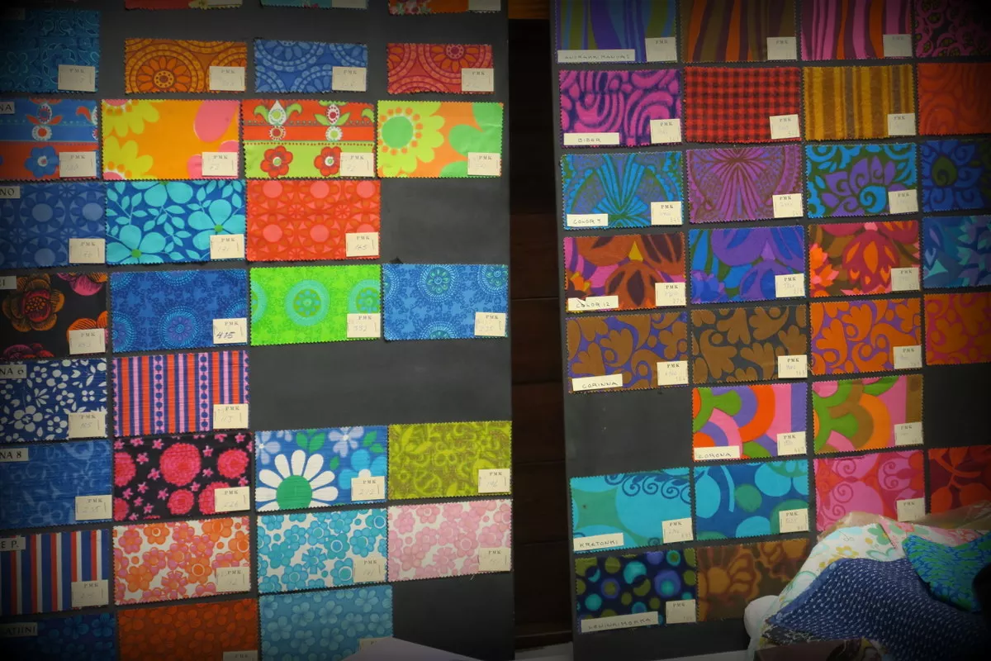
Nimi vaihtuu…
Vuonna 1934 Forssa-yhtiö ja Finlayson yhtyivät. Silloin kutomon alue sai katoilleen komeat Finlayson-kyltit, ja Finlayson sai itselleen kangaspainon, jonka yhteydessä alettiin myös suunnitella kangasmalleja.
Noin 50 vuotta vanhoja kangasmalleja

Slide 5
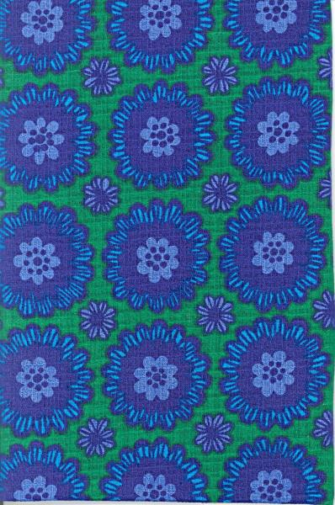
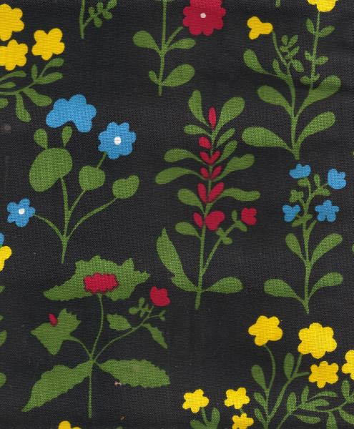
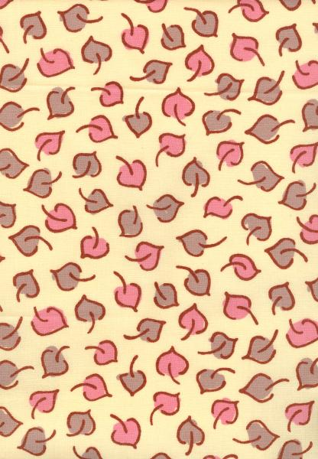
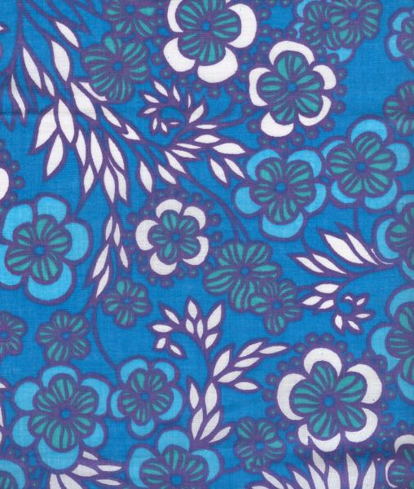
Toiminta päättyi vuonna 2009.
Tehdas toimi siis yhteensä 162 vuotta.
Kuoseja eri vuosikymmeniltä…
… ja eri suunnittelijoilta.

Slide 6
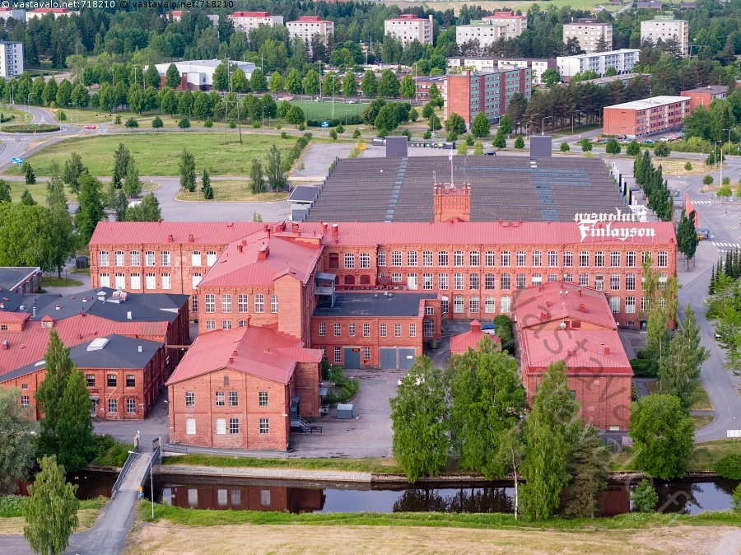
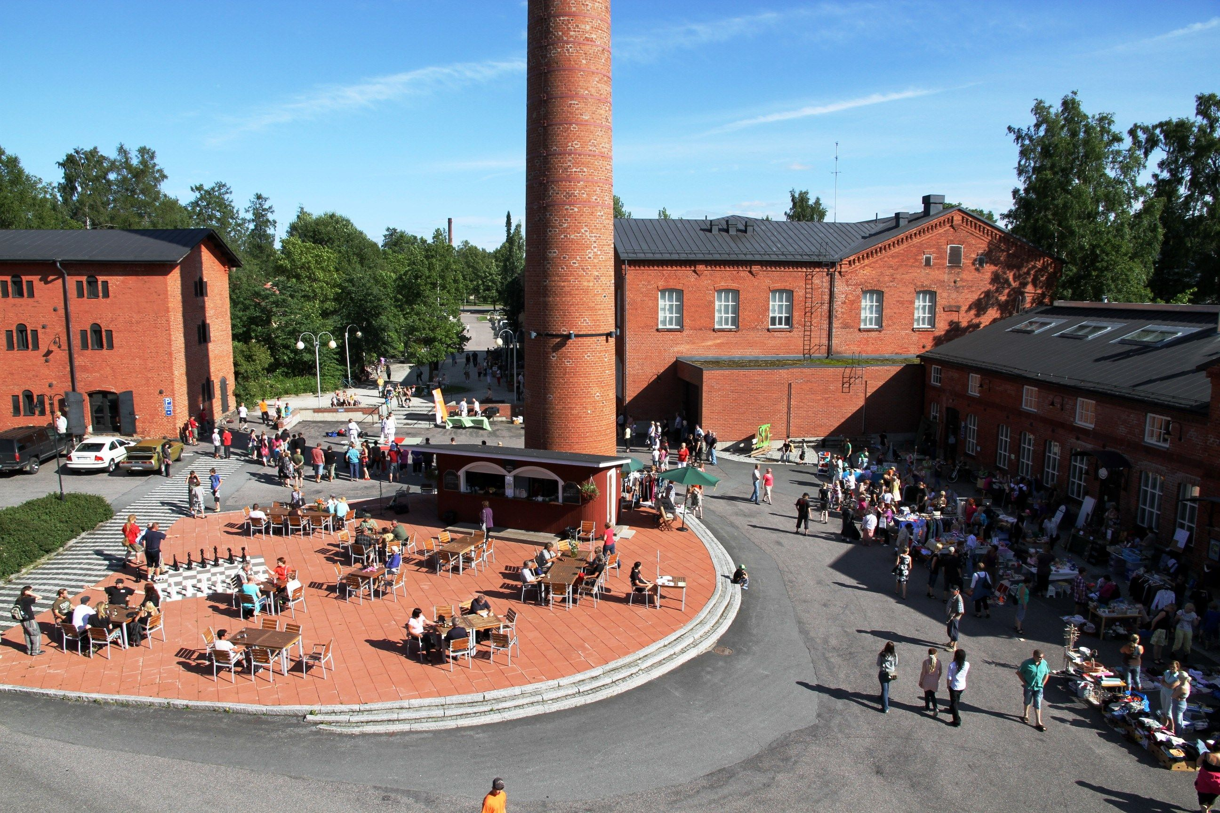
Näyttääkö tutulta?
Kutomo
Kehräämö

Slide 7
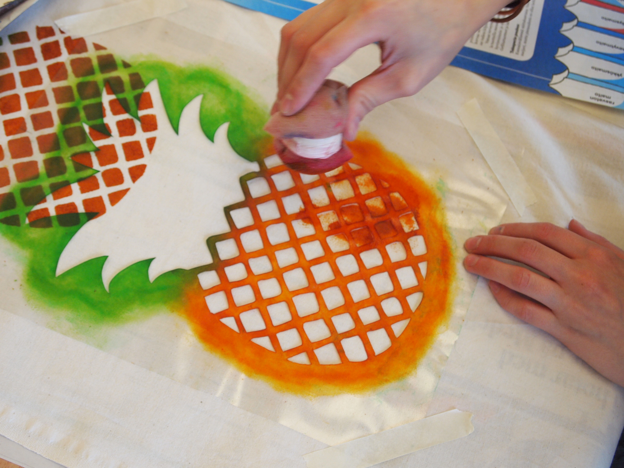
Kiinnostuitko?
Tuletko painamaan omia kuvioita kankaalle?

Slide 8
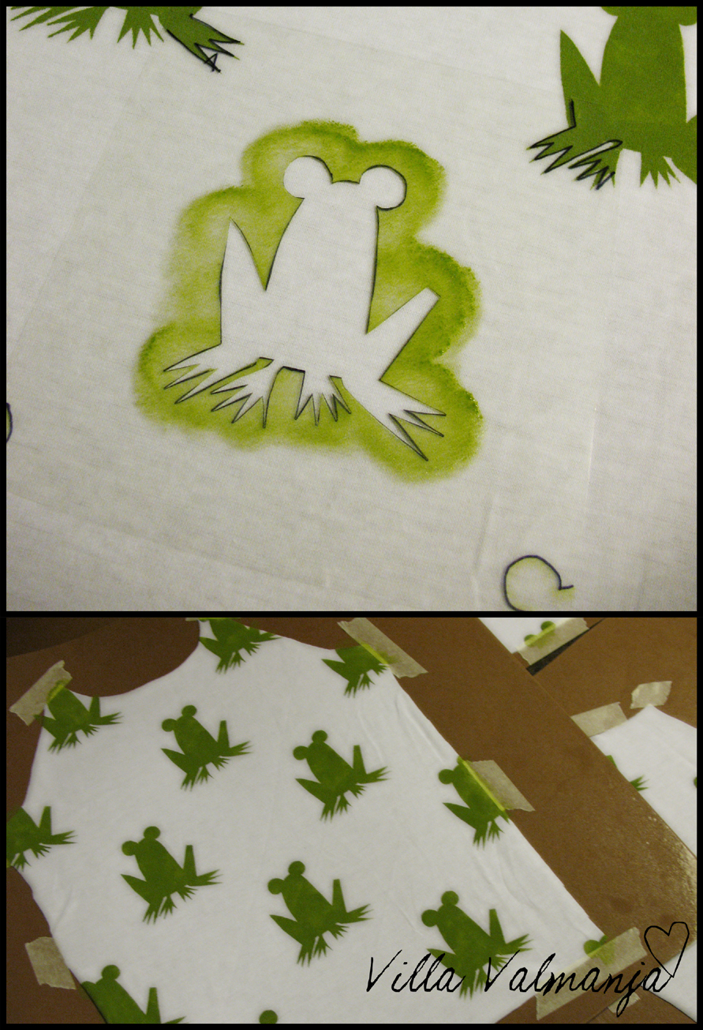
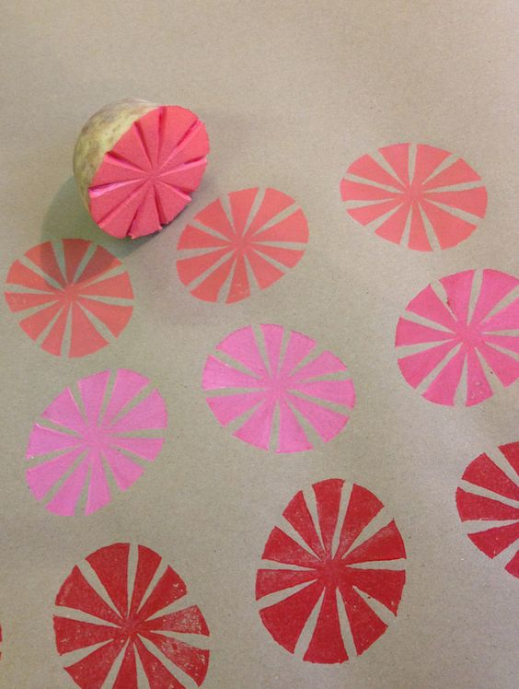
Vaihtoehtoina kaksi tekniikkaa
Sabluunapainanta
Leimasinpainanta

Slide 9
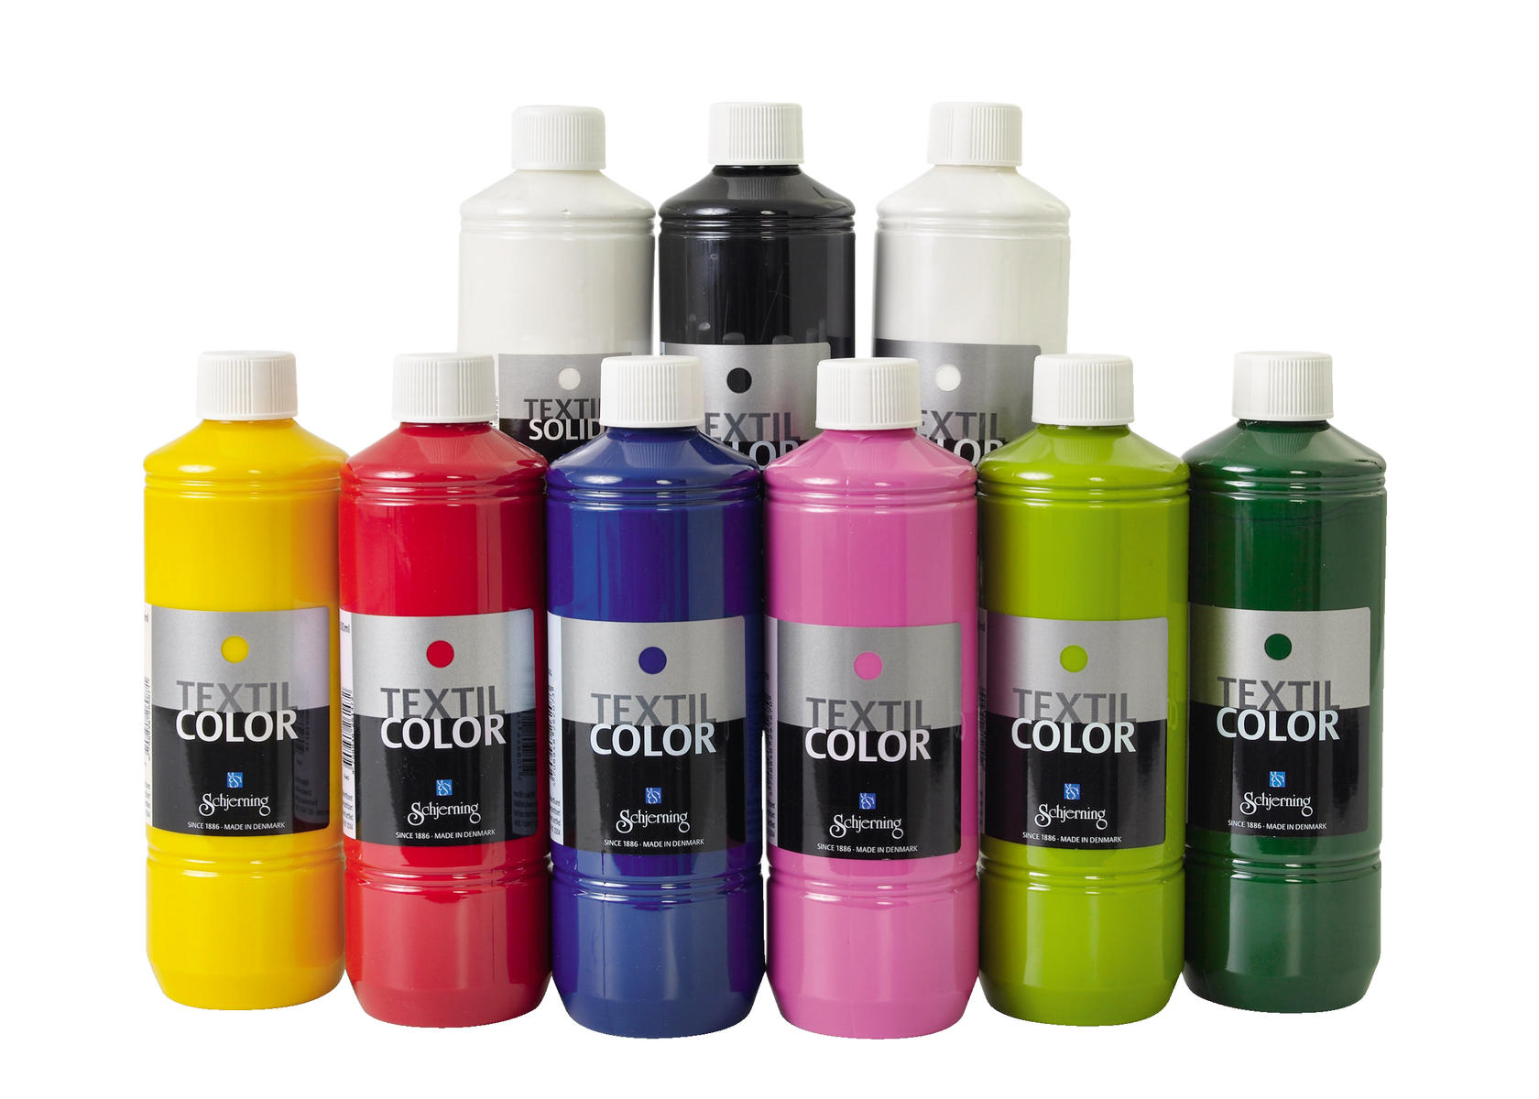
Tervetuloa kangasvärien maailmaan!

